Slide 1
Sociologia
Ideologia e Cultura
Professor Igor Alves

Slide 2
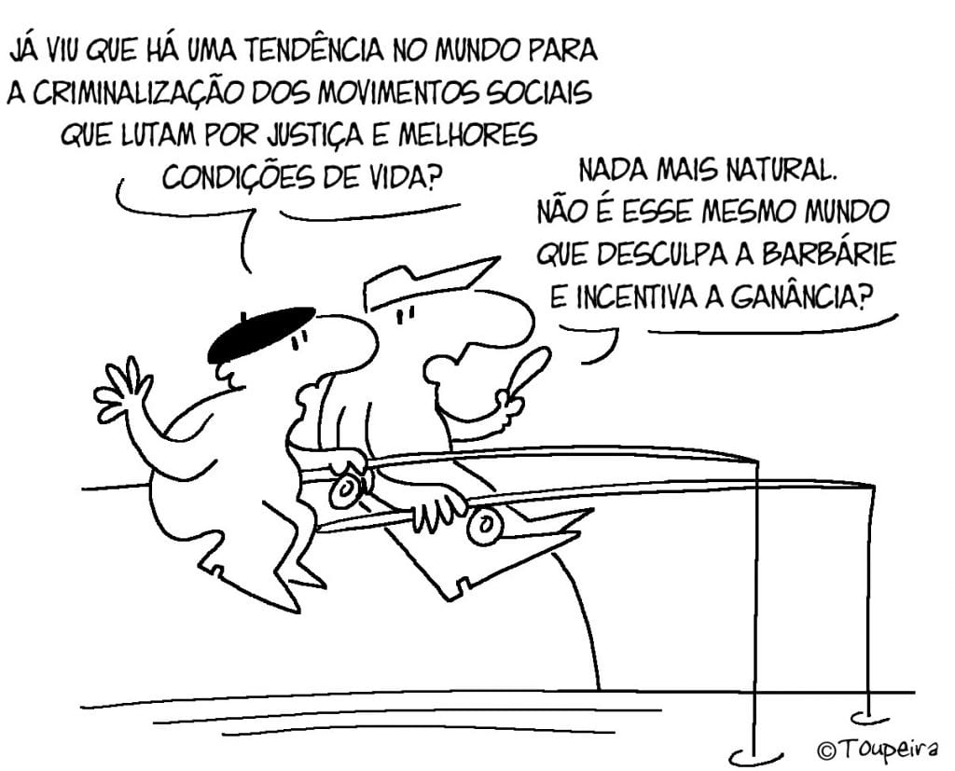
Ideologia: diferentes significados
Ideologia (sentido geral): convicções filosóficas, religiosas ou políticas que dão embasamento a nossos pensamentos e atitudes.
Ideologia como falsa consciência: Para Karl Marx, ideologia é o conjunto de representações falsas e invertidas da realidade social, que garantem a conformidade da classe trabalhadora aos valores estabelecidos pela classe dominante.
A tirinha mostra como as pessoas e grupos que buscam a transformação social são tratadas por quem detém o poder, que são os responsáveis pelas desigualdades e suas consequências, bem como o incentivo ao individualismo e ganância.

Slide 3
Ideologia: diferentes significados
Ideologia como visão de mundo: Segundo o italiano Antonio Gramsci, ideologias são concepções de mundo, formas culturais compartilhadas por grupos que atribuem sentido às suas experiências de vida.
De acordo com a perspectiva de Gramsci, é possível pensar em diferentes ideologias disputando hegemonia em uma sociedade, já que a classe dominada também seria capaz de criar sua própria visão de mundo, não apenas reproduzindo as ideologias dominantes, como pensou Marx.

Slide 4
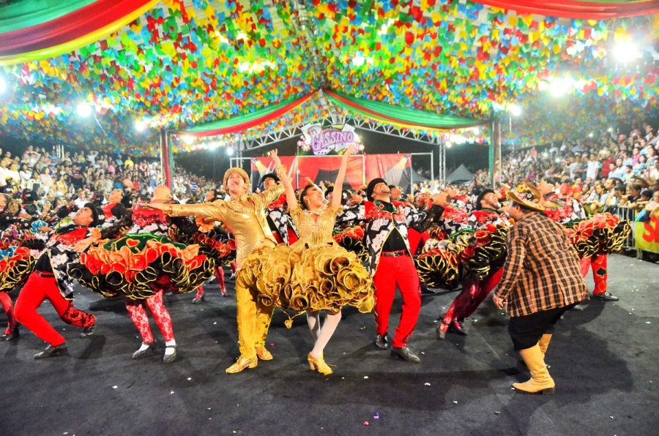
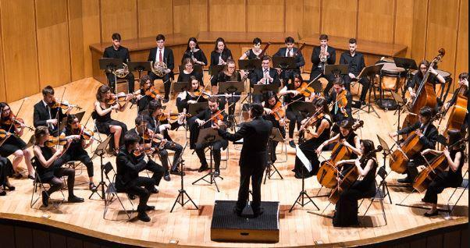
As diferentes faces da cultura
Cultura popular: conjunto de manifestações que tem origem nas classes dominadas ou populares. É o saber não institucionalizado ou não dominante de determinada sociedade.
Cultura erudita: práticas e valores que tiveram origem nas classes dominantes. É o saber institucionalizado, apresentado como produção e visão de mundo das elites, que procura se consolidar com base na oposição ao popular.

Slide 5
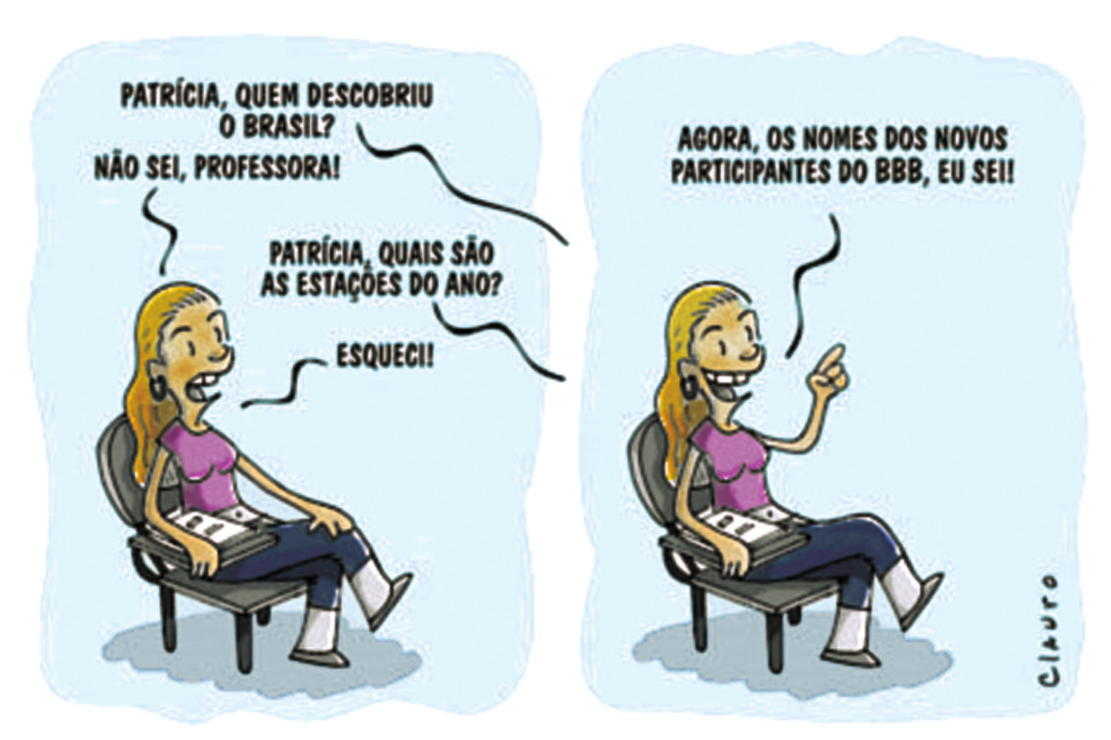
As diferentes faces da cultura
Cultura de massa: produzida pelos meios de comunicação e destinada às massas urbanas, caracteriza-se por ser homogênea e vinculada a interesses comerciais.
Apesar de ser um programa de TV que não vende produto específico, o programa BBB faz uso de merchandising – aparição de marcas sem a característica explícita de anúncio publicitário - que é uma forma de incentivar o consumo.

Slide 6
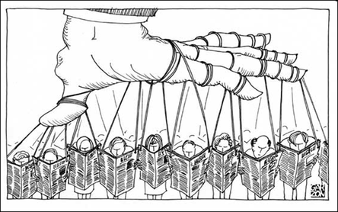
Industria Cultural
É entendida como conjunto de empresas ligadas aos veículos de comunicação como rádio, TV e internet, controladas pela classe dominante, que ao criar produtos de massa promovem a planificação e mercantilização da cultura, segundo os filósofos alemães Theodor Adorno e Max Horkheimer.

Slide 7
Leitura complementar obrigatória e exercícios
Cultura de massa. Disponível em: https://mundoeducacao.bol.uol.com.br/sociologia/cultura-de-massa.htm.
Exercício no google forms

